Slide 1
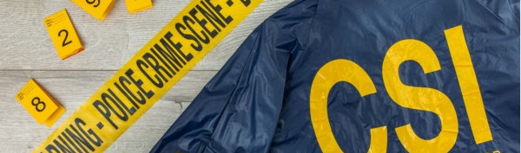

Slide 2


0. 법과학이란?
여러 분야의 과학을 활용하여 범죄의 진상을 밝혀내는 과학수사 방법
- 법화학감정
- 심리분석
- 영상분석
- 음성분석
- 화재수사
- DNA감식
- 혈흔분석
…

Slide 3
1. DNA 감식
DNA 구조 :
- 법화학감정

Slide 4
교토 애니메이션 제 1스튜디오 방화사건
자신에게도 불이 붙은 피해자 중 하나 – 팬이자 소설가 - 항의메일
경비원 – 담배꽁초 – cctv
직원 – 외근 – cctv 찍힘
직원2 – 부상 → 2층에서 뛰어내림 – 의식 불명 – 혈흔 칼 옥상 문 열기 위해 사용
나무로 만든 건물 – 스프링클러 고장
불에 타 녹은 플라스틱 양동이에 휘발유 성분 소량 검출
피해자 옥상 계단 부근에서 숨짐 – 질식사, 일산화탄소 중독
화재로 인한 시신 훼손으로 신원 파악 어려움
시뮬레이션으로 적은 양의 휘발유로도 화재 가능함을 알게됨
-----
피의자의 망치 발견
보안카드 없으면 출입 불가
당일 TV 프로 촬영으로 누구나 드나들 수 있었음
피의자는 현장에서 4시간 거리에 살고 있었음
CCTV 현장답사 사실 밝혀짐 / 휘발유 담은 통 실은 카트 끄는 모습 찍힘
전선합성 – 이상없음
옥상 문 억지로 연 흔적
쓰레기통 영수증 부분 탄 흔적
DNA 소개
DNA 분석 방법 – 증폭(PCR) / 대립유전자 일치 확률
혈흔 물리학 측정 – 각도에 따라 다른 모양 / 삼각비
CCTV 분석 – 미적분으로 고화질 영상으로 전환 / 필터 조절 / 노이즈 제거 / 동일인 판독 / 편집 합성 여부 판독
화재감식 – 발화원인 및 지점 판정
벽지 그을림 패턴, 금속
/ 시뮬레이션으로 재연
DNA 검사 결과, 현장 과학수사요원의 것

Slide 5
https://www.youtube.com/watch?v=EOU3aktddSo
https://www.spo.go.kr/site/spo/02/10206030800002018100812.jsp
http://beengineers.snu-eng.kr/html/2105/s0102.html
https://science.ytn.co.kr/program/view.php?mcd=0082&key=201307101623479753
https://koreascience.kr/article/JAKO200456605502838.pdf
https://namu.wiki/w/%EA%B5%90%ED%86%A0%20%EC%95%A0%EB%8B%88%EB%A9%94%EC%9D%B4%EC%85%98%20%EC%A0%9C1%EC%8A%A4%ED%8A%9C%EB%94%94%EC%98%A4%20%EB%B0%A9%ED%99%94%20%EC%82%AC%EA%B1%B4

